Slide 1
Структурное программирование на языке Си
Теория
Проект
Графики функций
Точки пересечения
Штриховка
Вычисление площади
Оформление отчета
© К.Ю. Поляков, 2007-2009

Slide 2
Структурное программирование на языке Си
Тема 1. Теория
© К.Ю. Поляков, 2007-2009

Slide 3
Этапы разработки программ
Постановка задачи
  определить цель и категорию программы (системная, прикладная)
  определить исходные данные и требуемый результат
  проверить, является ли задача хорошо поставленной (должны быть определены все связи между исходными данными и результатом)
  зафиксировать требования к программе в письменной форме
!
Плохо поставленные задачи:
  не хватает исходных данных
  заданы не все связи между исходными данными и результатом
  задача не имеет решения
  задача имеет множество решений

Slide 4
Этапы разработки программ
Разработка модели данных
  формальная модель
  типы данных (массивы, структуры, …)
  взаимосвязь между данными
Разработка алгоритма
  выбор существующего или разработка нового
  возможен возврат к шагу 2
Разработка программы
  Языки: C, C++, Visual Basic, Delphi (Паскаль), `…
Отладка программы (поиск и исправление ошибок)
debug – извлечение жучков (bug), 1945, MAРK-I
  отладчик (точки останова, пошаговый режим, просмотр переменных)
  профайлер (сколько выполняется каждая из процедур)

Slide 5
Этапы разработки программ
Тестирование программы (проверка на исходных данных, для которых известен результат)
  альфа-тестирование: внутри фирмы (тестеры)
  бета-тестирование: в других организациях, распространение через Интернет
Разработка документации
  справочная система
  руководство пользователя (User Manual)
  руководство разработчика
Сопровождение (техническая поддержка)
  исправление ошибок, найденных заказчиком
  обучение и консультирование заказчика
  новые версии по льготной цене
!
Тестирование может показать наличие
ошибок, но не их отсутствие.

Slide 6

Методы проектирования программ
основная
программа
процедуры
1-ого уровня
снизу вверх
сверху вниз
процедуры
2-ого уровня

Slide 7
Проектирование «снизу вверх»
сначала составляются процедуры нижнего уровня, из которых затем «собираются» процедуры более высокого уровня.
  легче начать программировать
  более эффективные процедуры
  процедуры необходимо связывать с основной задачей («держать в голове»)
  при окончательной сборке может не хватить «кубиков»
  часто программа получается запутанной
  сложно распределить работу в команде

Slide 8
Проектирование «сверху вниз»
метод последовательного уточнения:
  начинаем с основной программы;
  она разбивается на подзадачи, для каждой из которых пишется процедура-«заглушка»;
  реализуем каждую из процедур тем же способом.
  меньше вероятность принципиальной ошибки (начали с главного)
  проще структура программы
  удобно распределять работу в команде
  в разных блоках могут быть реализованы похожие операции (можно было решить одной общей процедурой), особенно в команде

Slide 9
Структурное программирование
Существовавшие проблемы:
  увеличилась сложность программ
  сократилось время на разработку
Цели:
  повысить надежность
  уменьшить время и стоимость разработки
  облегчить тестирование и отладку
  возможность переделки одного модуля
  улучшить читабельность
    без переходов на другую страницу
    избегать трюков и запутанных приемов

Slide 10
Структурное программирование
Принципы:
  абстракции: программу можно рассматривать на любом уровне без лишних подробностей
  модульности: программа разбивается на отдельные модули, которые могут отлаживаться независимо друг от друга
  подчиненности: связь между модулями «сверху вниз»
  локальности: каждый модуль использует только свои локальные переменные, глобальные переменные только в крайних случаях

Slide 11
Модуль
Модуль – это программный блок (процедура или функция), отделенный от кода других модулей, который полностью решает самостоятельную задачу своего уровня.
  работа модуля не зависит от того, откуда он вызывается, и от того, сколько раз он вызывался до этого
  размер модуля не более 50-60 строк (1 страница)
  модуль имеет один вход и один выход
  модуль начинается с «шапки»-комментария (входные данные, результаты, какие модули использует)
  имена переменных – смысловые
  в одной строке – один оператор
  «трюки» – долой

Slide 12
Оформление текста программы
Шапка – комментарий в начале процедур и функций.
//----------------------------------------
// Sum сумма элементов массива
// Вход: A[] – массив целых чисел
// n - размер массива
// Выход: S = A[0]+A[1]+...+A[n-1]
// Вызывает: -
//----------------------------------------
int Sum ( int A[], float n )
{
...
}

Slide 13
Оформление текста программы
Отступы – тело цикла, условного оператора, оператора выбора и т.п. сдвигается вправо на 2-3 символа.
for(i=0;i<n;i++){j=0;while(j<i){j++;k=k%N;}
k++;}
for ( i=0; i<n; i++)
{
j=0;
while ( j < i )
{
j++;
k = k % N;
}
k++;
}
легче читать текст программы
видны блоки
просто найти ошибки со скобками (лишняя, не хватает)
лесенка
!
Скорость работы программы не меняется!

Slide 14
Оформление текста программы
«говорящие» имена функций, процедур, переменных: Sum, ShowMenu, count, speed.
пробелы в операторах
выделение пустыми
строками и
комментариями
важных блоков
for(i=0;i<n;i++)a+=10;
for ( i=0; i<n; i++ )
a += 10;
// ввод данных
printf( "Введите число\n" );
scanf ( "%d", &n );
//вычисления
n2 = n*n;
// вывод результата
printf ( "Его квадрат %d", n2 );

Slide 15
Структурное программирование на языке Си
Тема 2. Проект
© К.Ю. Поляков, 2007-2009

Slide 16
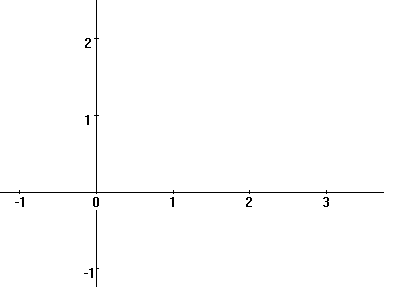
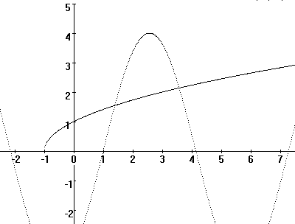
Проект «Графики функций»
построить координатные
оси и сделать их разметку
построить графики
заданных функций
(по вариантам)

Slide 17
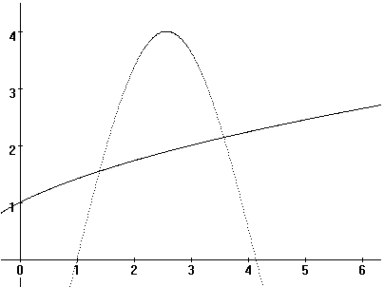
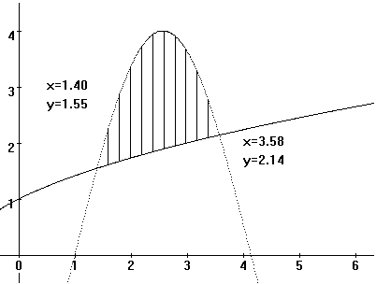
Проект «Графики функций»
найти точки пересечения
графиков, используя
численные методы
заштриховать
образованную замкнутую
область
x=3,58
y=2,14
x=1,40
y=1,55

Slide 18
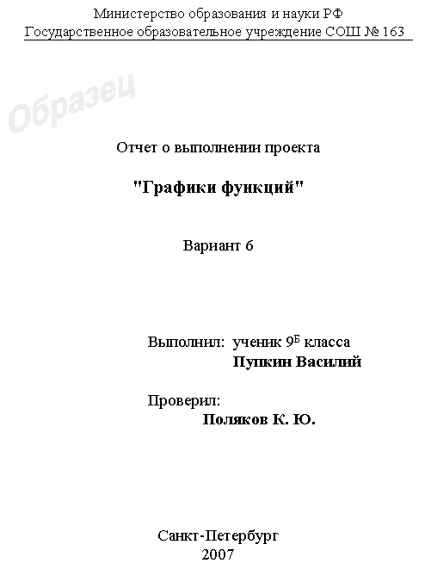
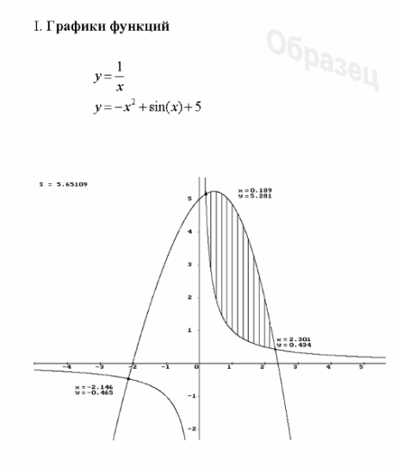
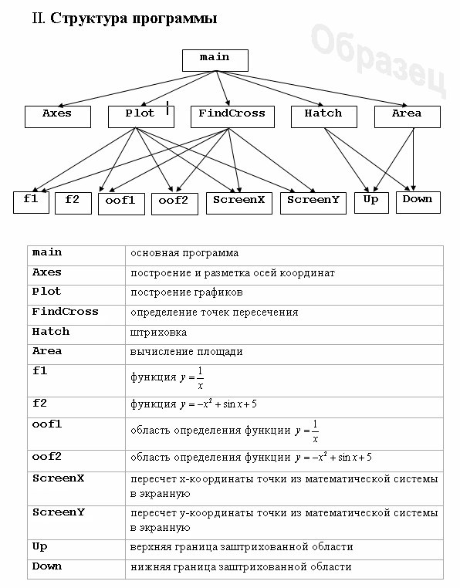
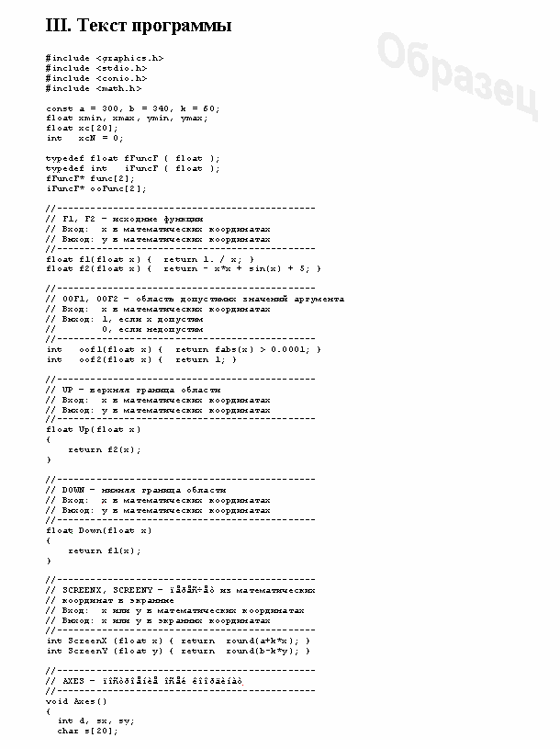
Проект «Графики функций»
вычислить площадь этой
области двумя способами
оформить отчет по работе
S₁=3,014
S₂=3,025

Slide 19
Структура программы
#include<graphics.h>
#include<stdio.h>
#include<conio.h>
#include<math.h>
main()
{
initwindow(800,600);
getch();
closegraph();
}
глобальные константы и переменные
процедуры и функции
основная программа

Slide 20
Разбивка программы на этапы
Основная программа
Axes(); // оси координат
Plot(); // графики функций
Cross(); // точки пересечения графиков
Hatch(); // штриховка
Area(); // площадь (способ 1)
Area2(); // площадь (способ 2)
Процедуры-заглушки
//------------------------------------
// Axes оси координат
//------------------------------------
void Axes()
{
}

Slide 21
Структурное программирование на языке Си
Тема 3. Графики функций
© К.Ю. Поляков, 2007-2009

Slide 22


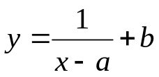

y = f (x)
Функции, заданные в явном виде
прямая
парабола
y
y
b
k = tgα
b
x
a
x
гипербола
степенная функция
y
y
k+b
b
a
b
x
x

Slide 23
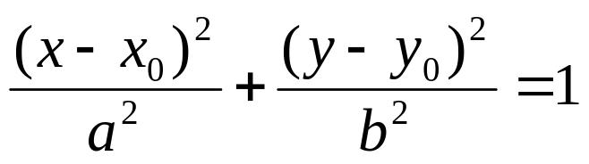
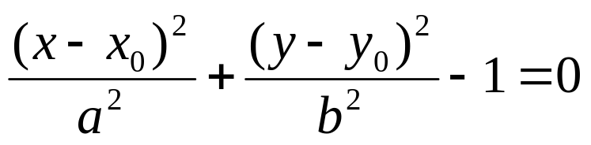
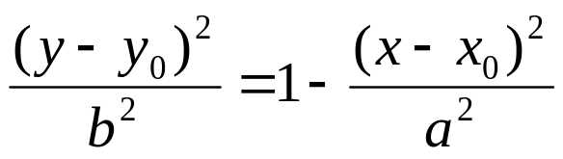
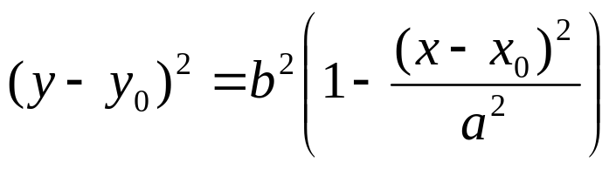
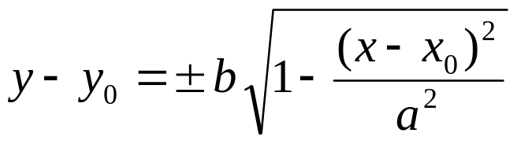

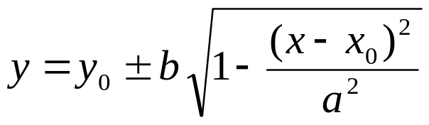
Функции, заданные в неявном виде
f (x, y) = 0
пример: уравнение эллипса
y
a
y₀
b
x₀
x

Slide 24
Полярные координаты
ρ - полярный радиус
А(ρ, ϕ)
ρ = f (ϕ)
Описание фигур, полученных при вращении объектов.
ϕ - полярный угол
O
полюс
полярный луч
Примеры:
ρ = R
ρ = a ∙ϕ
ρ = a∙sin(2ϕ/3)
R
O
O
O
окружность
спираль Архимеда
«роза»

Slide 25
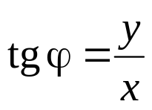


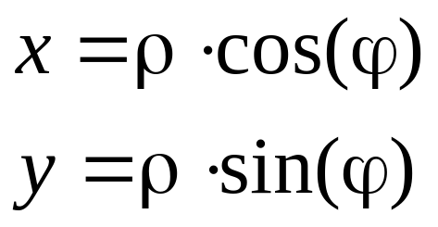
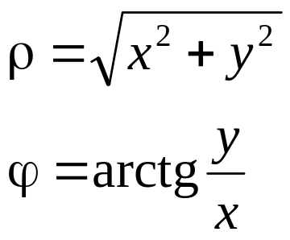
Полярные координаты
Переход к декартовым координатам
А(ρ, ϕ)
y
ρ
ϕ
O
x

Slide 26

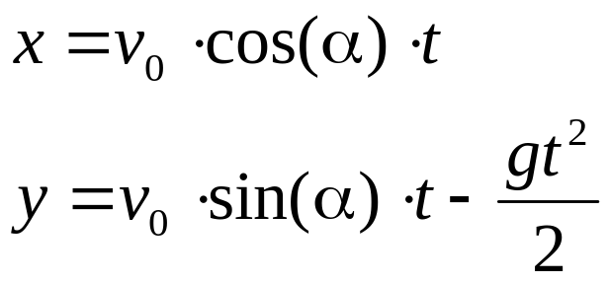

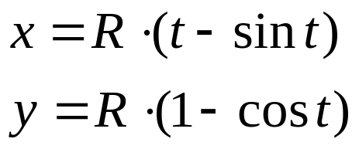
Описание в параметрической форме
x = f₁ (t)
y = f₂ (t)
t – независимый параметр («время»)
Описание фигур, полученных при сложном движении объектов.
y
v₀
α
0
x
Циклоида – траектория точки на ободе колеса при вращении
y
R
0
x

Slide 27
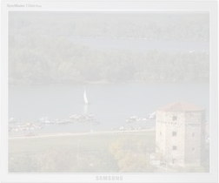

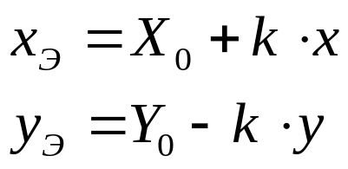
Системы координат
Математическая
Экранная
(0,0)
800
(799,0)
Y
X_{Э}
y_{Э}
x_{Э}
x
Y₀
(x, y)
(x_{Э}, y_{Э})
600
y
X₀
(X₀, Y₀)
0
X
(0,599)
(799,599)
Y_{Э}
Преобразование координат:
X₀, Y₀ – экранные координаты
точки (0,0)
k – масштаб (во сколько раз растягивается единичный отрезок)
?
Почему
«минус»?

Slide 28
Структура программы
#include<graphics.h>
#include<stdio.h>
#include<conio.h>
#include<math.h>
const int X0 = 100, Y0 = 400, // начало координат
k = 80; // масштаб
main()
{
initwindow(800, 600);
getch();
closegraph();
}
глобальные переменные
процедуры и функции
основная часть

Slide 29
Перевод в экранные координаты
//-----------------------------------------
// SCREENX – перевод X в координаты экрана
//-----------------------------------------
int ScreenX (float x)
{
return X0+k*x;
}
//-----------------------------------------
// SCREENY – перевод Y в координаты экрана
//-----------------------------------------
int ScreenY (float y)
{
return Y0-k*y;
}
?
Откуда берутся X₀, Y₀ и k?

Slide 30
Оси координат
(0,0)
(799,0)
Y₀
X₀
(X₀, Y₀)
(0,599)
(799,599)
void Axes()
{
line ( X0, 0, X0, 599 );
line ( 0, Y0, 799, Y0 );
}

Slide 31
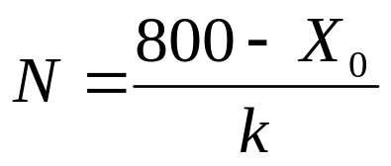
Разметка оси X («черточки»)
x_{Э}
Число меток на [0, x_{max}]:
длина 800 – X₀
единичный отрезок k
(x_{Э}, Y₀−2)
Y₀
(x_{Э}, Y₀+2)
X₀
800 − X₀
void Axes()
{
int i, xe;
...
for (i = 1; i <= (800-X0)/k; i++) {
xe = ScreenX(i);
line ( xe, Y0-2, xe, Y0+2 );
}
}
переходим к экранным координатам

Slide 32
Разметка оси X (числа)
x_{Э}
Вывод символьной строки в графическом режиме:
outtextxy(x, y, s);
(x_{Э}, Y₀+2)
(x_{Э}-4, Y₀+3)
координаты левого верхнего угла
8 на 8
строка:
char s[5];
1
void Axes()
{
char s[5];
...
for (i = 1; i <= (800-X0)/k; i++) {
...
sprintf ( s, "%d", i );
outtextxy ( xe-4, Y0+3, s );
}
}
с запасом…
перевести целое число i в строку s
вывести строку s на экран

Slide 33
Оси с разметкой (полностью)
void Axes()
{
int i, xe, ye;
char s[5];
line ( X0, 0, X0, 599 );
line ( 0, Y0, 799, Y0 );
for (i = 1; i <= (800-X0)/k; i++)
{
xe = ScreenX(i);
line ( xe, Y0-2, xe, Y0+2 );
sprintf ( s, "%d", i );
outtextxy ( xe-4, Y0+3, s );
}
...
}

Slide 34
Задания
«4»: Сделать разметку осей полностью (не только положительной части оси X).
«5»: Сделать задание на «4», использовав только 2 цикла (1 цикл для каждой оси).
!
Разметка должна работать правильно при любых значениях X₀ и Y₀.

Slide 35

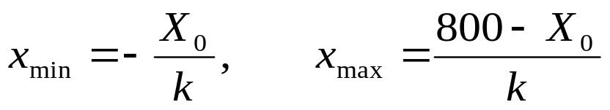
Построение графика по точкам
!
Нельзя рисовать за границами экрана (зависание!).
Область определения функции (деление на ноль, корень из отрицательного числа, …)!
Границы области «видимости»:
800
Y
800 – X₀
X
x_{min}
0
x_{max}
X₀
(X₀, Y₀)

Slide 36
Вывод точки с проверкой
//----------------------------------------
// POINT вывод пикселя с проверкой и
// пересчетом координат
//----------------------------------------
void Point ( float x, float y, int color )
{
int xe, ye;
xe = ScreenX(x);
ye = ScreenY(y);
if ( xe >= 0 && xe < 800 &&
ye >= 0 && ye < 600)
putpixel(xe, ye, color);
}
координаты в математической системе
цвет точки
если точка (x_{Э}, y_{Э}) в пределах экрана…

Slide 37
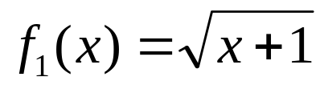

Описание функций
//-----------------------------------------
// F1, F2
// Вход: x
// Выход: y = f(x)
//-----------------------------------------
float f1 ( float x )
{
return sqrt(x+1);
}
float f2 ( float x )
{
return 4*sin(x-1);
}

Slide 38
Области определения
Для
//----------------------------------------
// ODZ1 – область определения f1(x)
// Вход: x
// Выход: 1, если x входит в ОДЗ
// 0, если x не входит в ОДЗ
//----------------------------------------
int odz1 ( float x )
{
return ( x >= -1 );
}
if ( x >= -1 ) return 1;
else return 0;
Для
не нужно!

Slide 39
Вывод графика функции
//----------------------------------------
// PLOT вывод графиков функций
//----------------------------------------
void Plot ()
{
float xmin = - 1.* X0 / k,
xmax = (800. - X0) / k;
float x,
h = (xmax - xmin) / 1000;
}
чтобы не отбрасывать остаток
границы видимой части
шаг по x
for ( x = xmin; x <= xmax; x += h)
if ( odz1(x) )
Point(x, f1(x), LIGHTRED);
?
Что плохо?

Slide 40
Общее расположение
float f1 ( float x ) { return sqrt( x + 1 ); }
int odz1 ( float x ) { return x >= -1; }
...
void Point(float x, float y, int color)
{
...
}
...
void Plot()
{
...
for ( x = xmin; x <= xmax; x += h)
if ( odz1(x) )
Point(x, f1(x), LIGHTRED);
}

Slide 41
Задания
«4»: Построить графики в соответствии с заданием.
«5»: Построить графики, соединив точки линиями.

Slide 42
Структурное программирование на языке Си
Тема 4. Точки пересечения
© К.Ю. Поляков, 2007-2009

Slide 43
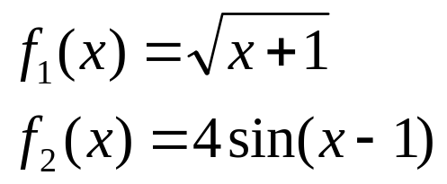
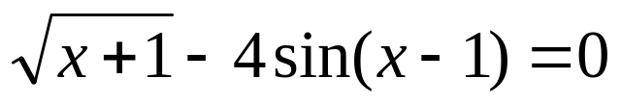
Точки пересечения
y
Точка пересечения:
y = f₂ (x)
f₁ (x*) = f₂ (x*)
y = f₁ (x)
f₁ (x*) – f₂ (x*) = 0
a
x*
b
x
f (x*) = 0
Пример:
Проблема:
уравнение сложно (или невозможно) решить аналитически
(получить формулу для x*)

Slide 44
Методы решения уравнений
f (x) = 0
Точные (аналитические)
Приближенные
  графические
  численные
  (методы последовательного приближения):
    по графику найти интервал [a, b], в котором находится x*
    (или одно начальное приближение x₀)
    по некоторому алгоритму уточнить решение, сужая интервал, в котором находится x*
    повторять шаг 2, пока не достигнута требуемая точность:
y
x*
a
b
x
b – a < ε

Slide 45


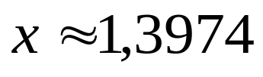
Численные методы
Применение: используются тогда, когда точное (аналитическое) решение неизвестно или очень трудоемко.
дают хотя бы какое-то решение
во многих случаях можно оценить ошибку и найти решение с заданной точностью
решение всегда приближенное, неточное

Slide 46
Метод прямого («тупого») перебора
Задача: найти решение уравнения f (x) = 0 на интервале [a, b] с заданной точностью ε (чтобы найденное решение отличалось от истинного не более, чем на ε).
y
ε
ε
ε
x*
a
b
x
Алгоритм:
  разбить интервал [a, b] на полосы шириной ε
  найти полосу [a*, b*], в которой находится x*
  решение – a* или b*
a*
b*
?
Как улучшить решение?

Slide 47
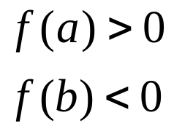

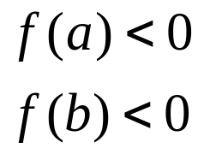



Есть ли решение на [a, b]?
y
есть решение
y
нет решения
y
нет решения
x*
x*
a
b
a
b
x
a
b
x
x*
x
!
Если непрерывная функция f (x) имеет разные знаки на концах интервала [a, b], то в некоторой точке x* внутри [a, b] она равна 0, то есть f (x*) = 0!

Slide 48



Метод дихотомии (деление пополам)
y
x*
с
b
a
x
Найти середину отрезка [a,b]:
c = (a + b) / 2;
Если f(c)*f(a)<0, сдвинуть правую границу интервала
b = c;
Если f(c)*f(a)≥ 0, сдвинуть левую границу интервала
a = c;
Повторять шаги 1-3, пока не будет b – a ≤ ε.

Slide 49
Метод дихотомии (деления пополам)
простота
можно получить решение с любой заданной точностью
нужно знать интервал [a, b]
на интервале [a, b] должно быть только одно решение
большое число шагов для достижения высокой точности
только для функций одной переменной

Slide 50
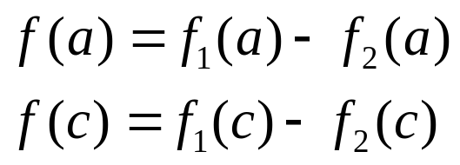
Метод дихотомии (в программе)
//----------------------------------------------
// Solve находит точку пересечения на [a,b]
// Вход: a, b – границы интервала, a < b
// eps - точность решения
// Выход: x – решение уравнения f1(x)=f2(x)
//----------------------------------------------
float Solve ( float a, float b, float eps )
{
float c, fa, fc;
while ( b - a > eps )
{
c = (a + b) / 2;
fa = f1(a) - f2(a);
fc = f1(c) - f2(c);
if ( fa*fc < 0 ) b = c;
else a = c;
}
return (a + b) / 2;
}

Slide 51
Метод дихотомии (в программе)
глобальные переменные: абсциссы точек пересечения
float xc1, xc2;
...
float Solve ( float a, float b, float eps )
{
...
}
...
void Cross ()
{
char s[20];
sprintf(s, "x=%.2f", xc1);
outtextxy ( 150, 100, s );
sprintf(s, "y=%.2f", f1(xc1));
outtextxy ( 150, 120, s );
...
}
найти решение на интервале [1,2] с точностью 0,0001
вывод на экран через символьную строку
xc1 = Solve ( 1, 2, 0.0001 );
… и значение y!
то же самое для остальных точек

Slide 52
Структурное программирование на языке Си
Тема 5. Штриховка
© К.Ю. Поляков, 2007-2009

Slide 53
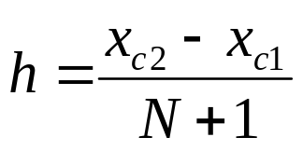
Штриховка (две функции)
y = f₂ (x)
y
N линий
y = f₁ (x)
x_{с1}
x_{с2}
x
h
шаг по x
void Hatch()
{
const int N = 10;
float x, h = (xc2 - xc1) / (N + 1);
int xe, yUp, yDown;
for (x = xc1+h; x < xc2; x += h )
{
xe = ScreenX ( x );
yUp = ScreenY ( f1(x) );
yDown = ScreenY ( f2(x) );
line ( xe, yUp, xe, yDown );
}
}
экранная координата x
экранные координаты границ области по оси y

Slide 54

Штриховка (составная нижняя граница)
y = f₂ (x)
y = f₃ (x)
y
N линий
y = f₁ (x)
x_{с1}
h
x_{с3}
x
x_{с2}
//----------------------------
// Down нижняя граница области
//----------------------------
float Down ( float x )
{
if ( x < xc2 )
return f2(x);
else return f3(x);
}
void Hatch()
{
...
h = ( - xc1) / (N + 1);
...
yDown = ScreenY ( );
...
}
xc3
Down(x)

Slide 55
Штриховка (общий случай)
float Up ( float x ) { ... }
float Down ( float x ) { ... }
...
void Hatch()
{
const N = 10;
float x, h = ( ? ) / (N + 1);
int xe, yUp, yDown;
for ( ? ; x += h )
{
xe = ScreenX ( x );
yUp = ScreenY ( ? );
yDown = ScreenY ( ? );
line ( xe, yUp, xe, yDown );
}
}
у всех
по-разному…
xc3 - xc1
x = xc1+h; x < xc3;
Up(x)
Down(x)

Slide 56
Структурное программирование на языке Си
Тема 6. Вычисление площади
© К.Ю. Поляков, 2007-2009

Slide 57


Метод (левых) прямоугольников
y = f₂ (x)
f₁ (x)
y = f₁ (x)
y
S_{i}
S₂
S₃
S₄
S₁
f₂ (x)
x_{с1}
x_{с2}
x
x
x+h
h
x
void Area()
{
float x, S = 0, h=0.001;
char out[20];
for ( x = xc1; x < xc2; x += h)
S += h*(f1(x) – f2(x));
sprintf ( out, "S=%7.3f", S );
outtextxy ( 300, 300, out );
}
?
Почему не
x <= xc2?
for ( x = xc1; x < xc2; x += h )
S += f1(x) – f2(x);
S *= h;
?
Как улучшить решение?

Slide 58

Метод (правых) прямоугольников
y = f₂ (x)
f₁ (x)
y = f₁ (x)
S_{i}
y
S₁
S₂
S₃
S₄
f₂ (x)
x_{с1}
x_{с2}
x
x
x+h
h
void Area()
{
float x, S = 0, h=0.001;
char out[20];
for ( x = xc1; x < xc2; x += h)
S += h*(f1(x+h) – f2(x+h));
sprintf ( out, "S=%7.3f", S );
outtextxy ( 300, 300, out );
}
for ( x = xc1; x < xc2; x += h )
S += f1(x+h) – f2(x+h);
S *= h;

Slide 59
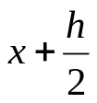
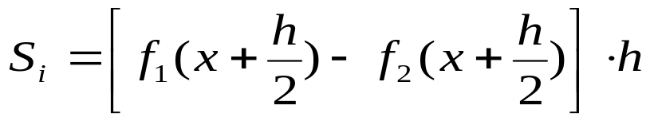

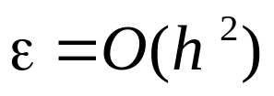
Метод (средних) прямоугольников
y = f₂ (x)
y = f₁ (x)
S_{i}
y
S₂
f₁ (x)
S₁
S₃
S₄
f₂ (x)
x_{с1}
x_{с2}
x
x
x+h
h
void Area()
{
float x, S = 0, h=0.001;
char out[20];
for ( x = xc1; x < xc2; x += h)
S += h*(f1(x+h) – f2(x+h));
sprintf ( out, "S=%7.3f", S );
outtextxy ( 300, 300, out );
}
?
Какой метод точнее?
for ( x = xc1; x < xc2; x += h )
S += f1(x+h/2) – f2(x+h/2);
S *= h;
левые (правые):
средние

Slide 60
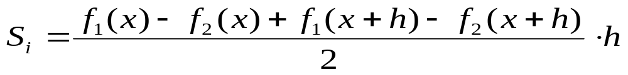
Метод трапеций
y = f₂ (x)
f₁ (x)
y = f₁ (x)
y
S₁
S₃
S₄
S_{i}
S₂
f₂ (x)
x_{с1}
x_{с2}
x
x
x+h
h
for ( x = xc1; x < xc2; x += h )
S += f1(x) – f2(x) +
f1(x+h) – f2(x+h);
S *= h/2;
?
Как улучшить?
S =( f1(xc1) - f2(xc1)
+ f1(xc2) - f2(xc2) )/2.;
for ( x = xc1+h; x < xc2; x += h )
S += f1(x) – f2(x);
S *= h;
Ошибка

Slide 61
Метод Монте-Карло
Применение: вычисление площадей сложных фигур (трудно применить другие методы).
Требования: необходимо уметь достаточно просто определять, попала ли точка (x, y) внутрь фигуры.
Пример: заданы 100 кругов (координаты центра, радиусы), которые могу пересекаться. Найти площадь области, перекрытой кругами.
?
Как найти S?

Slide 62
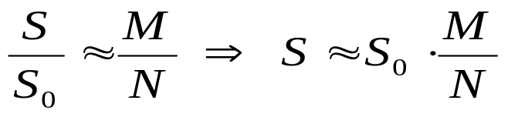
Метод Монте-Карло
Вписываем сложную фигуру в другую фигуру, для которой легко вычислить площадь (прямоугольник, круг, …).
Равномерно N точек со случайными координатами внутри прямоугольника.
Подсчитываем количество точек, попавших на фигуру: M.
4. Вычисляем площадь:
На фигуре M точек
Всего N точек
!
Метод приближенный.
Распределение должно быть равномерным.
Чем больше точек, тем точнее.
Точность ограничена датчиком случайных чисел.

Slide 63
Случайное число в заданном интервале
rand()
rand()/RAND_MAX
1.*rand()/RAND_MAX
1.*rand()/RAND_MAX + a
(b-a)*rand()/RAND_MAX + a
целое [0, RAND_MAX]
всегда 0!!!
[0,1]
[a,a+1]
[a,b]
//-----------------------------------------
// randF – случайное вещественное число
// в заданном интервале
//-----------------------------------------
float randF ( float a, float b)
{
return (b-a)*rand() / RAND_MAX + a;
}

Slide 64
Проверка точки (внутри или нет?)
//-----------------------------------------
// Inside – определяет, находится ли точка
// внутри фигуры
// Вход: x, y – координаты точки
// Выход: 1, если точка внутри фигуры,
// 0, если точка вне фигуры
//-----------------------------------------
int Inside ( float x, float y )
{
if ( Down(x) <= y && y <= Up(x) )
return 1;
else return 0;
}
int Inside ( float x, float y )
{
return (Down(x) <= y && y <= Up(x));
}

Slide 65
Метод Монте-Карло (реализация)
//----------------------------------------------------
// Area2 – вычисление площади методом Монте-Карло
//----------------------------------------------------
void Area2 ()
{
int i, N = 200000, M = 0;
float
float x, y, S;
char out[20];
for (i=1; i<=N; i++)
{
x = randF ( x1, x2 );
y = randF ( y1, y2 );
if ( Inside(x,y) ) M++;
}
S = (x2-x1)*(y2-y1)*M/N;
sprintf(out, "S=%7.3f", S);
outtextxy(300, 320, out);
}
границы прямоугольника (у каждого свои!)
x1 = xc1, x2 = xc2, y1 = 1, y2 = 4;
y2
y1
x1
x2
если на фигуре, увеличить счетчик
вычисление площади
S = (x2-x1)*(y2-y1)*M/N;

Slide 66
Структурное программирование на языке Си
Тема 7. Оформление отчета
© К.Ю. Поляков, 2007-2009

Slide 67
Титульный лист

Slide 68
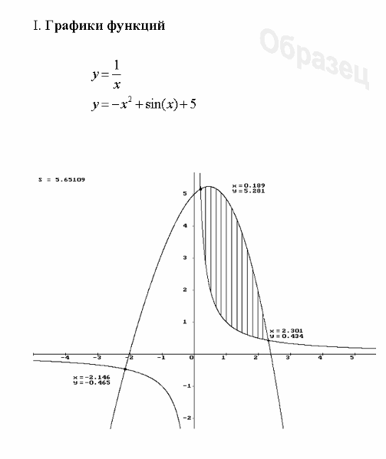
Графики функций
через Редактор формул (Вставка – Объект – Microsoft Equation)
«скриншот» (screenshot) – «снимок» экрана

Slide 69
Как получить копию экрана?
  Поменять цвета так, чтобы все линии и текст были белые.
  Запустить программу (она должна все нарисовать).
  Нажать клавишу PrtScr (Print Screen – «снимок» экрана) на клавиатуре или комбинацию Alt+PrtScr («снимок» активного окна).
  В графическом редакторе (Paint): Правка – Вставить.
  Перевести в черно-белую палитру (Рисунок – Атрибуты – Палитра – Черно-белая).
  Инверсия (черный ↔ белый), Рисунок – Обратить цвета.
  Выделить нужную часть рисунка.
  Вставить в отчет через буфер обмена (Ctrl+C, Ctrl+V).

Slide 70
Структура программы

Slide 71
Текст программы
шрифт Courier New,
(моноширинный)
размер 10 пт

Slide 72
Конец фильма

